Slide 1




Modelo atómico
SOMMERFELD

Slide 2
El modelo atómico de sommerfeld fue hecho por Arnold Sommerfeld

Slide 3
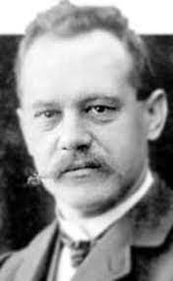
¿Qué es?
Fue propuesto por Arnold Sommerfeld para intentar cubrir las deficiencias que presentaba el modelo de Bohr. Por lo tanto, es una versión relatevistadel modelo de Rutherford-Bohr y se basó, en parte, en los postulados relativistas de Albert Einstein.

Slide 4

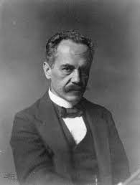
¿Quién fue?
Sommerfeld realizó contribuciones importantes en el campo de la teoría matemática de la difracción aunque su contribución más importqnte

Slide 5


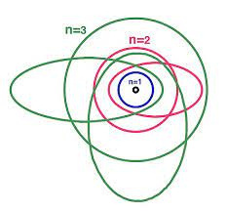
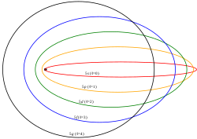
Ejemplos:

Slide 6
¿En qué consistio?
  CONSISTIÓ EN:
En la explicación del comportamiento de los electrones, afirmando que dentro de un mismo nivel de energía podría existir diferentes subniveles de energía, lo que provocaba que se dieran diferentes variaciones de energía en un mismo nivel.

Slide 7
¿Cuando salió?
En 1915, Sommerfeld desarrolló su propia versión del modelo atómico de Niels Bohr (publicado dos años antes). Aunque el modelo de Bohr funcionaba para el átomo de hidrógeno, es decir, un átomo con un solo electrón, no era capaz de explicar el comportamiento de los átomos con más de un electrón

Slide 8

Muchas gracias
B&C

